Slide 1

재외동포를 위한 한국어(영어권)
3-2
재미한국학교협의회 (NAKS)
The National Association for Korean Schools

Slide 2
재외동포를 위한 한국어 3-2
14과 “같이 자전거 타러 가재요.”
문법 : -재요, -느냬(요)/ 냬(요)
재미한국학교협의회 (NAKS)
The National Association for Korean Schools

Slide 3

교과서 P. 116 을 펴세요.
재미한국학교협의회 (NAKS)
The National Association for Korean Schools

Slide 4

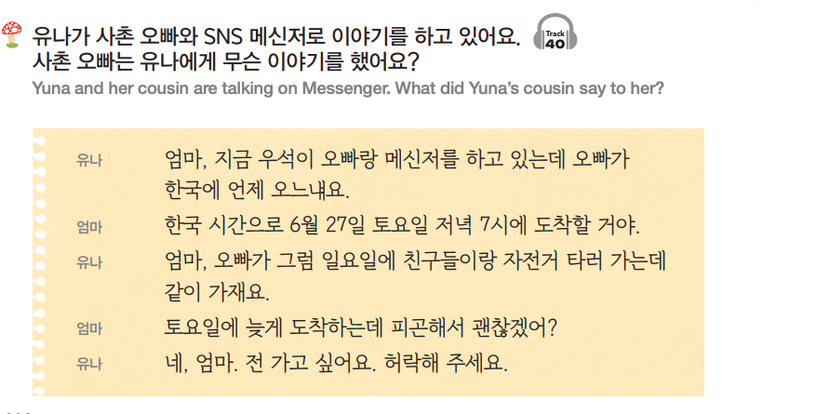
유나와 사촌 오빠의 이야기를 잘 들어보세요.
(다음 대화를 잘 듣고 따라 읽어 봅시다.)
재미한국학교협의회 (NAKS)
The National Association for Korean Schools

Slide 5
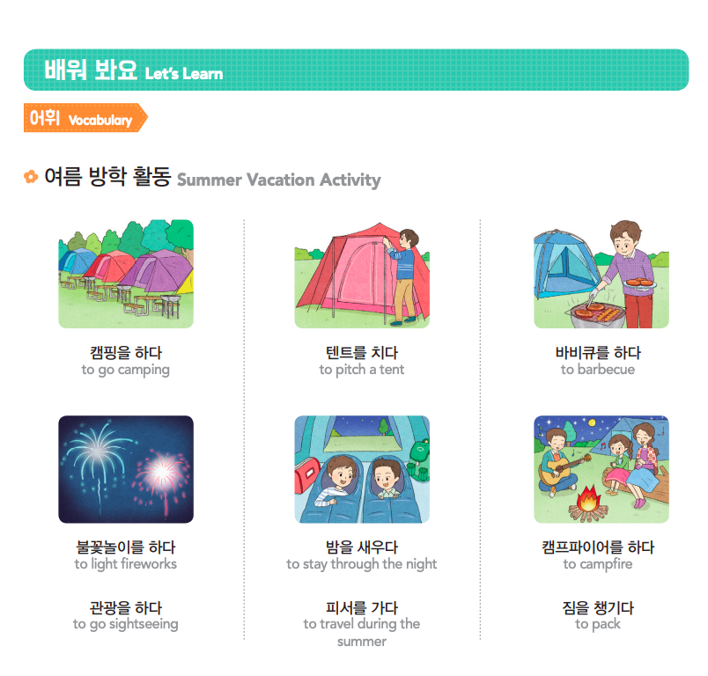
배워봐요 Let’s learn P. 117
어휘 Vocabulary
재미한국학교협의회 (NAKS)
The National Association for Korean Schools

Slide 6
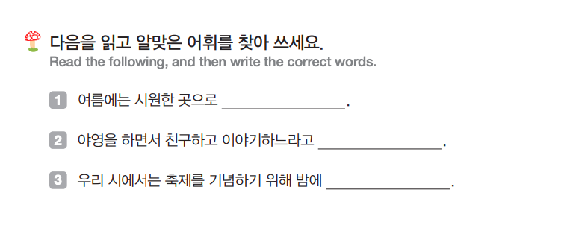
정답:
여름에는 시원한 곳으로 피서를 간다.
야영을 하면서 친구하고 이야기하느라고 밤을 새웠다.
우리 시에서는 축제를 기념하기 위해 밤에 불꽃놀이를 한다.
재미한국학교협의회 (NAKS)
The National Association for Korean Schools

Slide 7
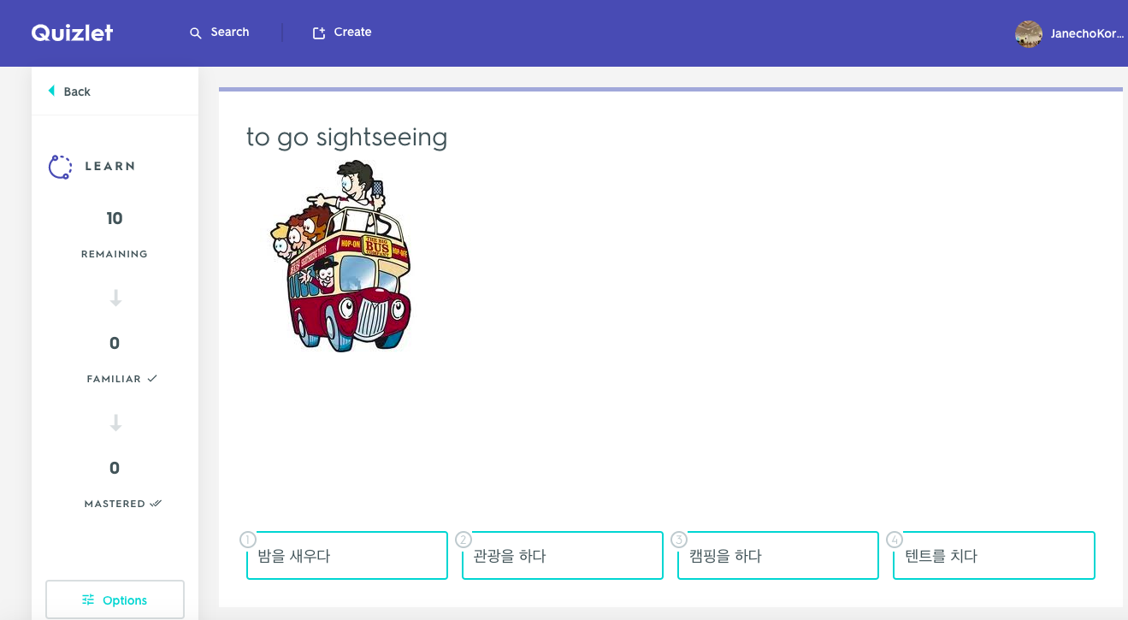
14과 단어 연습하기
퀴즈렛으로 단어 연습하고 게임하기
http://gg.gg/i6koi
재미한국학교협의회 (NAKS)
The National Association for Korean Schools

Slide 8
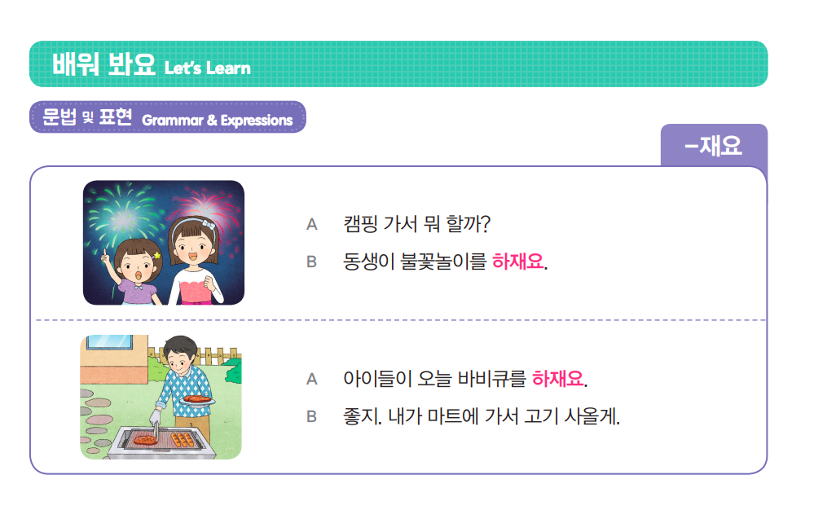
문법 및 표현 P. 118
재미한국학교협의회 (NAKS)
The National Association for Korean Schools

Slide 9
-재(요)
어떤 사람이 제안한 일을 다른 사람에게 다시 전달할 때
This is used to pass information along to someone fro someone else
-느냬(요)/냬(요)
다른 사람이 물은 내용을 또 다른 사람에게 다시 전달할 때
This is used when passing along something that someone else has asked about.
예:
학교 수업 끝나고 농구하재요.
지금 무슨 음식 먹느냬요.
요즈음 많이 바쁘냬요.
재미한국학교협의회 (NAKS)
The National Association for Korean Schools

Slide 10

proposal: ~자고 해요 = 재요
밥 먹자!
밥 먹재요.
재미한국학교협의회 (NAKS)
The National Association for Korean Schools
Notes:
3. Structure Practice

Slide 11
Proposal –자고 해요 = 재요
학교에 가재요.
학교에 가자!
재미한국학교협의회 (NAKS)
The National Association for Korean Schools
Notes:
3. Structure Practice

Slide 12
Proposal –자고 해요 = 재요
버스를 타재요.
버스를 타자.
재미한국학교협의회 (NAKS)
The National Association for Korean Schools
Notes:
3. Structure Practice

Slide 13
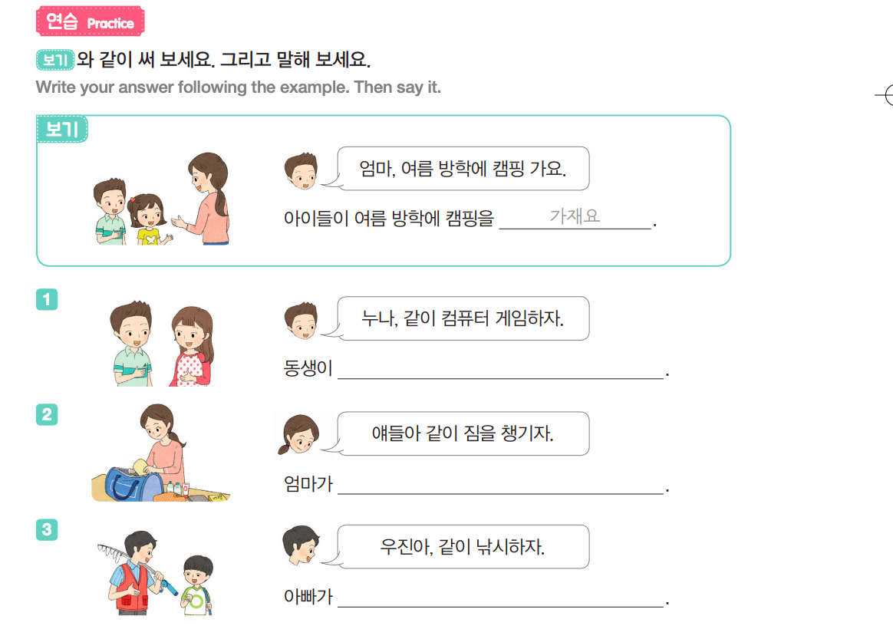
정답:
동생이 같이 컴퓨터 게임하재요.
엄마가 같이 짐을 챙기재요.
아빠가 같이 낚시하재요.
재미한국학교협의회 (NAKS)
The National Association for Korean Schools

Slide 14
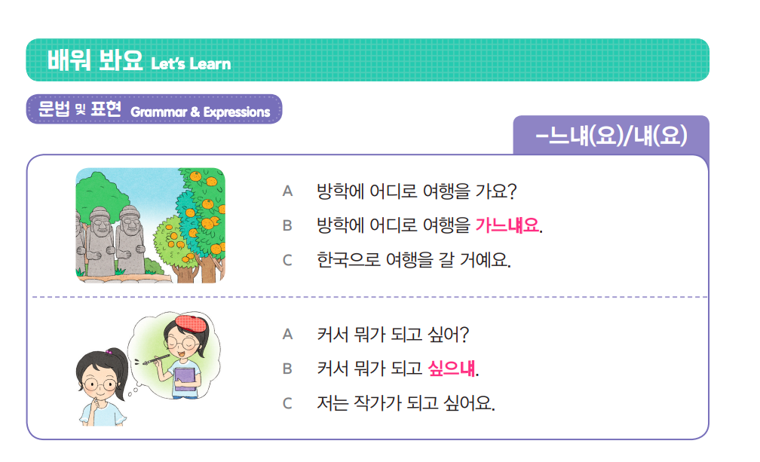
문법 및 표현 P. 119
재미한국학교협의회 (NAKS)
The National Association for Korean Schools

Slide 15
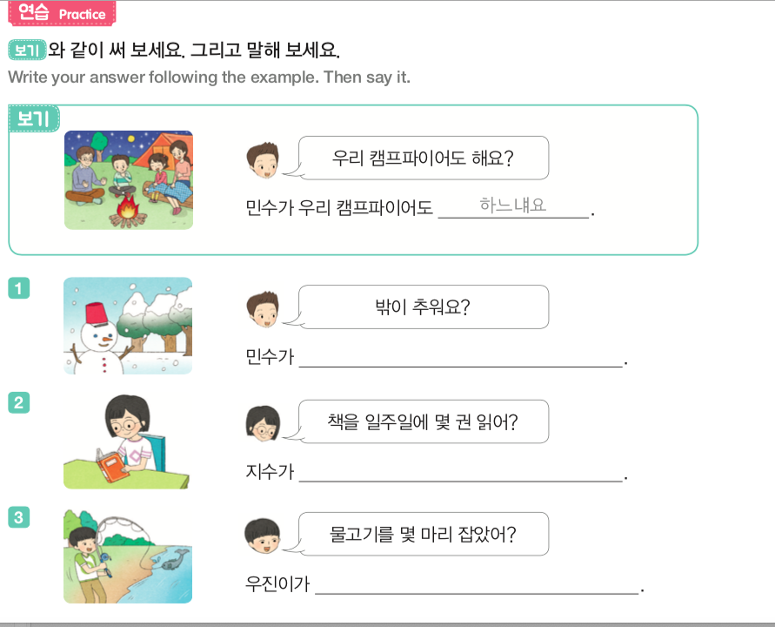
밖이 춥냬요.
책을 일주일에 몇 권 읽느냬요
물고기를 몇 마리 잡았냬요.
재미한국학교협의회 (NAKS)
The National Association for Korean Schools

Slide 16

Question -냐고 해요 = (느냬요) = 냬요
한국 음식 좋아하냬요.
한국 음식 좋아해요?
재미한국학교협의회 (NAKS)
The National Association for Korean Schools
Notes:
3. Structure Practice

Slide 17
Question –(이)냐고 해요 = (이)냬요
한국 사람이냬요.
한국 사람이에요?
재미한국학교협의회 (NAKS)
The National Association for Korean Schools
Notes:
3. Structure Practice

Slide 18
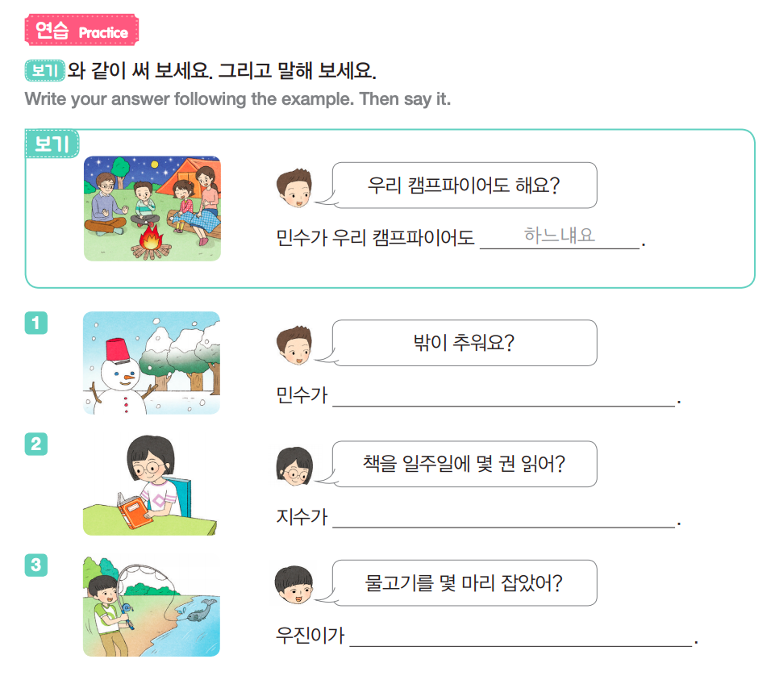
정답:
민수가 밖이 춥냬요.
지수가 책을 일주일에 몇 권 읽냬요.
우진이가 물고기를 몇 마리 잡았냬요.
재미한국학교협의회 (NAKS)
The National Association for Korean Schools

Slide 19
문법 : Indirect quotation
1) -자고 해요 = 재요
예: 친구가 저한테 오늘 같이 공부하재요.
2) -느냐고 해요 = 냬요
예: 친구가 저한테 뭐 먹고 싶냬요.
3) -다고 해요 = 대요
예: 친구는 지금 많이 춥대요.
4) -(이)라고 해요 = (이)래요
예: 친구는 올해 4학년이래요.
재미한국학교협의회 (NAKS)
The National Association for Korean Schools

Slide 20

Indirect Quotation
춥다고 해요.
= 춥대요.
추워요!!
재미한국학교협의회 (NAKS)
The National Association for Korean Schools
Notes:
1. Usage (Introduction)

Slide 21
사진 찍는다고 해요.
= 사진 찍는대요.
사진 찍어요
뭐 해요?
재미한국학교협의회 (NAKS)
The National Association for Korean Schools
Notes:
Usage (Introduction)
3. Structure Practice

Slide 22
Statement
맛있어요
맛있대요
재미한국학교협의회 (NAKS)
The National Association for Korean Schools
Notes:
Usage (Introduction)
3. Structure Practice

Slide 23
한국어가 재미있어요
한국어가
재미있대요
재미한국학교협의회 (NAKS)
The National Association for Korean Schools
Notes:
Usage (Introduction)
3. Structure Practice

Slide 24
Non past Plain
Hearsay
먹다
마시다
공부하다
살다
듣다
좋다
따뜻하다
먹는다
먹는대요
마신다
마신대요
공부한다
공부한대요
산다
산대요
듣는다
듣는대요
좋다
좋대요
따뜻하다
따뜻하대요
재미한국학교협의회 (NAKS)
The National Association for Korean Schools
Notes:
3. Structure Practice

Slide 25
command: ~(으)라고 해요 = (으)래요
C: 으라고 해요 ex)먹으라고 해요 = 먹으래요
V/ㄹ: 라고 해요 ex)가라고 해요/살라고 해요 = 가래요/살래요
밥 먹어라
밥 먹으래요.
재미한국학교협의회 (NAKS)
The National Association for Korean Schools
Notes:
3. Structure Practice

Slide 26
Command/request. -(으)라고 해요 = (으)래요
공부하래요.
공부하세요.
재미한국학교협의회 (NAKS)
The National Association for Korean Schools
Notes:
3. Structure Practice

Slide 27
Indirect Quotation (이)라고 해요 = (이)래요
꽃이라고 해요.
= 꽃이래요.
꽃이에요
뭐 예요?
재미한국학교협의회 (NAKS)
The National Association for Korean Schools
Notes:
Usage (Introduction)
3. Structure Practice

Slide 28
Hearsay
동생이요
동생이래요
누구예요?
재미한국학교협의회 (NAKS)
The National Association for Korean Schools
Notes:
Usage (Introduction)
3. Structure Practice

Slide 29
Hearsay
햄버거요
햄버거래요
뭐예요?
재미한국학교협의회 (NAKS)
The National Association for Korean Schools
Notes:
Usage (Introduction)
3. Structure Practice

Slide 30
Non Past Plain
Hearsay
꽃
동생
햄버거
커피
꽃이다
꽃이래요
동생이다
동생이래요
햄버거다
햄버거래요
커피다
커피래요
재미한국학교협의회 (NAKS)
The National Association for Korean Schools
Notes:
3. Structure Practice

Slide 31
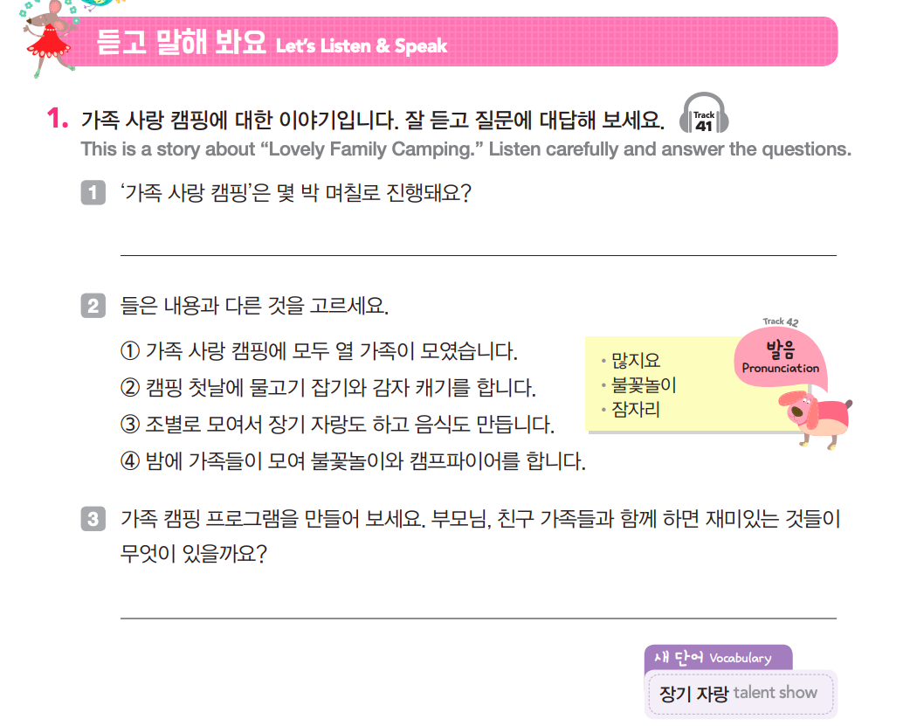
잘 듣고 말해 보세요. P.120
1박 2일
재미한국학교협의회 (NAKS)
The National Association for Korean Schools

Slide 32
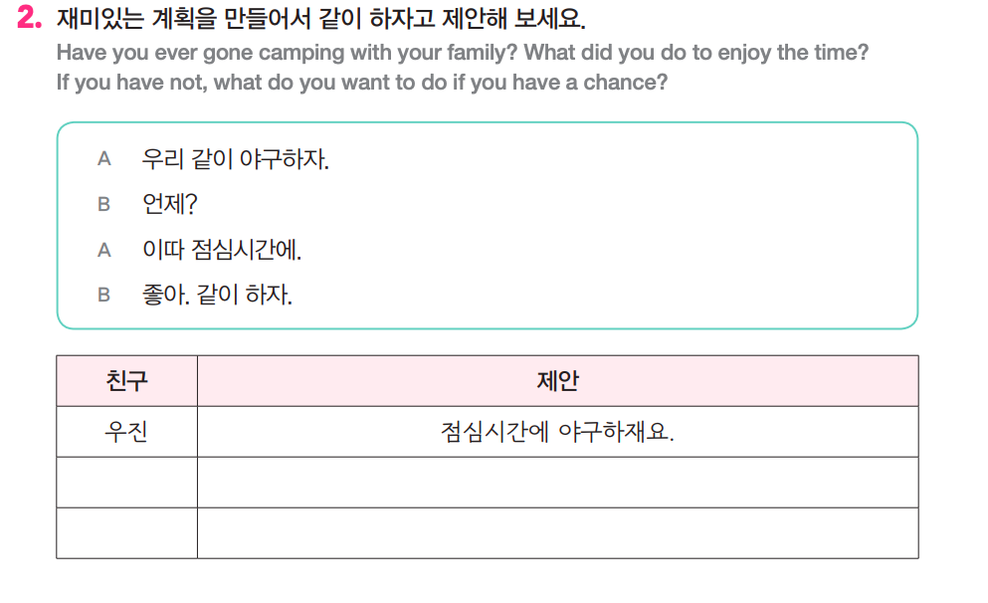
같이 얘기해 봐요. P.120
재미한국학교협의회 (NAKS)
The National Association for Korean Schools

Slide 33
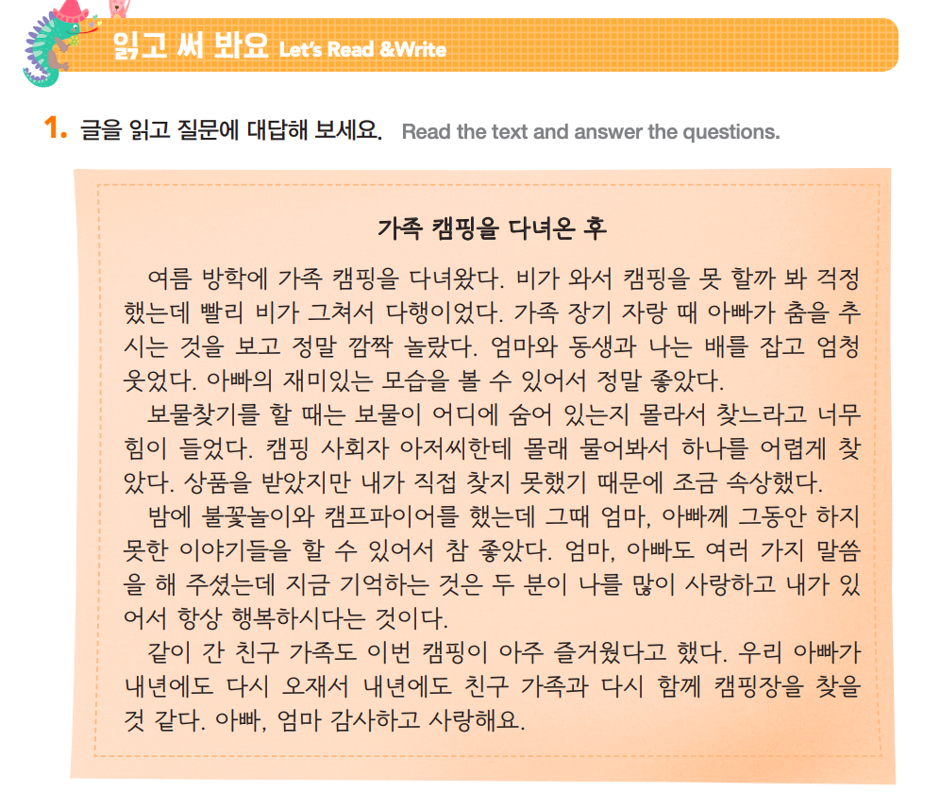
읽고 써 봐요 P. 121
재미한국학교협의회 (NAKS)
The National Association for Korean Schools

Slide 34
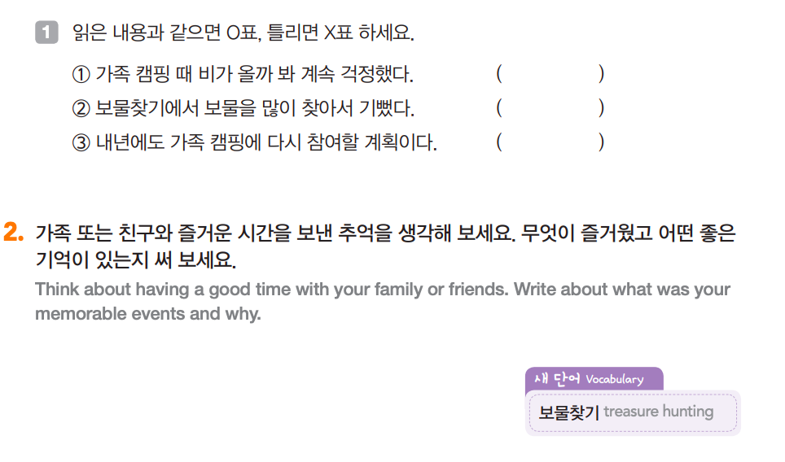
재미한국학교협의회 (NAKS)
The National Association for Korean Schools

Slide 35
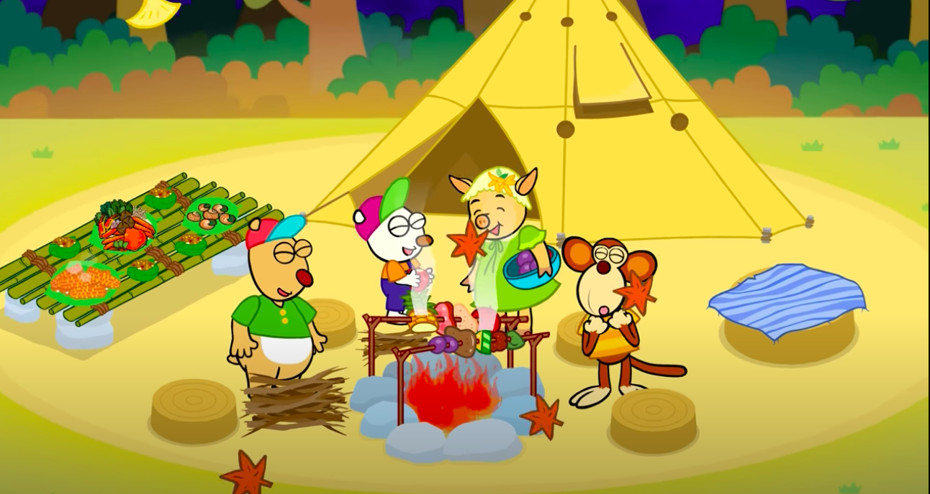
캠핑 놀이 (영상)
https://www.youtube.com/watch?v=XdDJvXIvdyU
‘영차 영차 캠핑놀이’를 보고 캠핑을 떠날 때 무엇을 준비해야 하는지, 어떤 캠핑을 가고 싶은지 서로 이야기 해 봅시다.

Slide 36
즐거운 추억 (숙제)
가족 또는 친구와 즐거운 시간을 보낸 추억을 생각해 보세요. 무엇이 즐거웠고 어떤 좋은 기억이 있는지 써 보세요. (P.121). 공책에 써 보세요.
https://kidshyundai.tistory.com/480
재미한국학교협의회 (NAKS)
The National Association for Korean Schools

Slide 37


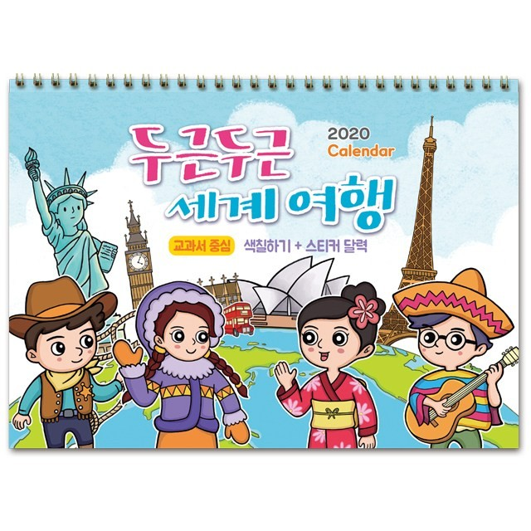
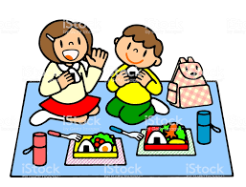
추억들

Slide 38
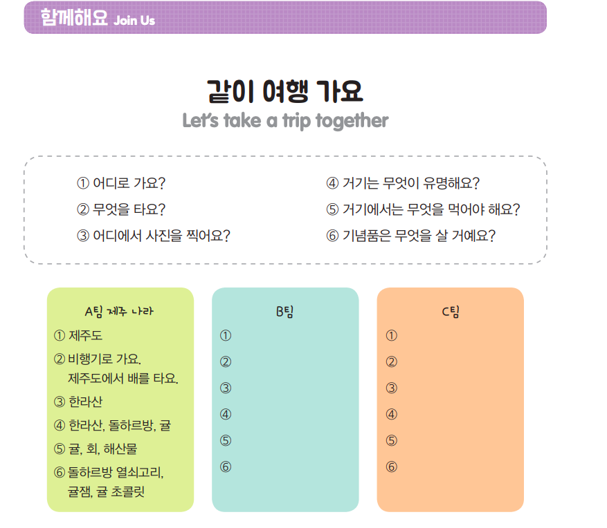
활동 : 학생들의 팀을 나누어 각 팀이 여행하고 싶은
곳을 골라 그곳을 자세히 소개해 보게 하세요.
재미한국학교협의회 (NAKS)
The National Association for Korean Schools

Slide 39
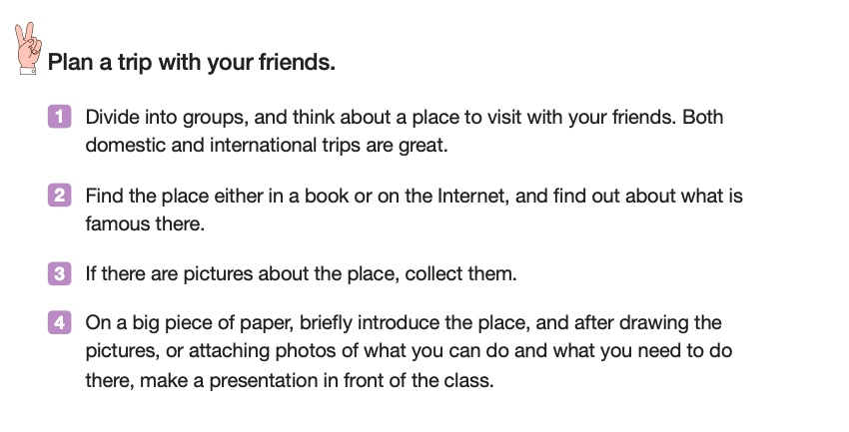
활동 (질문) : “그 곳에는 어떤 음식이 유명한가요? 그곳에 가면 어디에서 사진을 찍으면 좋을까요? 그곳은 무엇이 유명해요? 기념품으로 무엇을 사 오면 좋을까요?” 등
재미한국학교협의회 (NAKS)
The National Association for Korean Schools

Slide 40
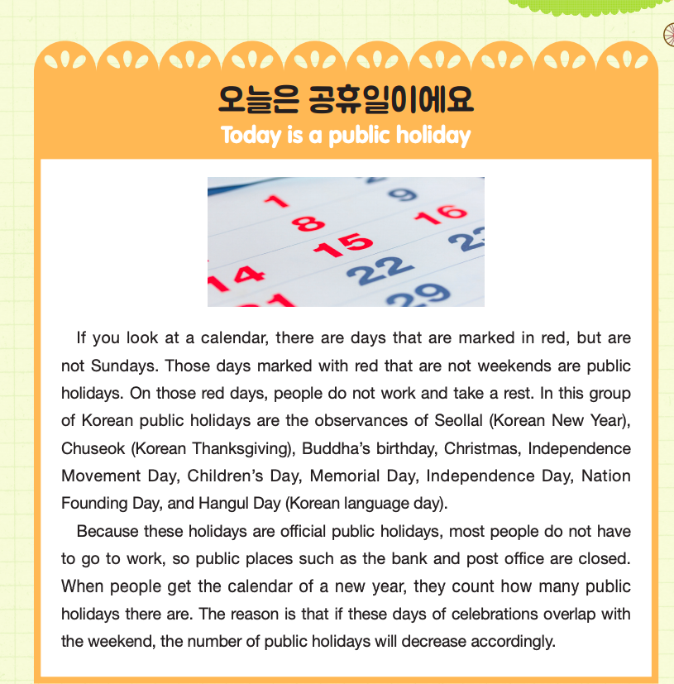
문화를 배워요. P.123
재미한국학교협의회 (NAKS)
The National Association for Korean Schools

Slide 41
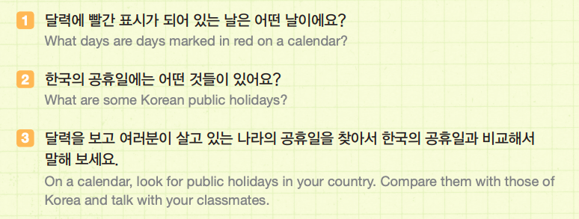
친구들과 얘기해 봐요.
달력에 빨간 표시가 된 날 중 하나를 얘기해 볼까요?
재미한국학교협의회 (NAKS)
The National Association for Korean Schools

Slide 42
재미있는 전래동화
<의좋은 형제> 비디오를 보세요. (듣기)
https://www.youtube.com/watch?v=9x8WYwaB7ug
위의 사이트를 눌러서 이야기를 들어보세요.
https://www.youtube.com/watch?v=9x8WYwaB7ug
재미한국학교협의회 (NAKS)
The National Association for Korean Schools

Slide 43

<의좋은 형제> (숙제)
<의좋은 형제> 전래동화에 나오는 새 단어 뜻을 알아봅시다. (답을 공책에 써 보세요.)
의좋은 형제:
낟알:
서로 챙기다:
볏단:
형님과 아우:
농사가 잘 되다:
https://www.youtube.com/watch?v=9x8WYwaB7ug
재미한국학교협의회 (NAKS)
The National Association for Korean Schools

Slide 44
<의좋은 형제> (숙제)
형님과 아우의 볏단은 늘 왜 줄어들지 않고 항상
그대로였나요? 그 이유를 공책에 써 보세요.
재미한국학교협의회 (NAKS)
The National Association for Korean Schools

Slide 45
듣기와 말하기 연습 (숙제)
Lingt.com 으로 들어가
14과의 듣기 문제를 풀고 자신의 목소리를
녹음하세요.
14과의 '듣기/말하기/읽기/쓰기’ 연습
교사를 위한 노트:
Lingt.com 으로 들어가 sign up 을 하시고 무료로 사용하시면서 각 반을 만들 수 있습니다. 맨 위의 creat 버튼을 눌러 문제를 만드시고 선생님의 목소리를 녹음하시면 됩니다. 왼쪽의 다양한 기능바를 드랙해서 오른쪽 새로 만들 화면으로 가지고 오시면 됩니다. 마이크 사인을 누르시면 선생님 목소리가 녹음되고 그 다음에 학생들이 녹음하도록 Speak 버튼을 끌어서 밑에 두면 자연스럽게 듣기 말하기 문제가 완성됩니다. 영상도 그림도 삽입이 가능합니다. 그리고 학생들은 따로 sign up 을 하지 않고도 자연스럽게 들어올 수 있습니다. (문제 만드는데 10분 정도의 짧은 시간 소요)
재미한국학교협의회 (NAKS)
The National Association for Korean Schools

Slide 46
14과 단어 복습하기
퀴즈렛으로 단어 연습하고 게임하기
http://gg.gg/i6koi
재미한국학교협의회 (NAKS)
The National Association for Korean Schools

Slide 47
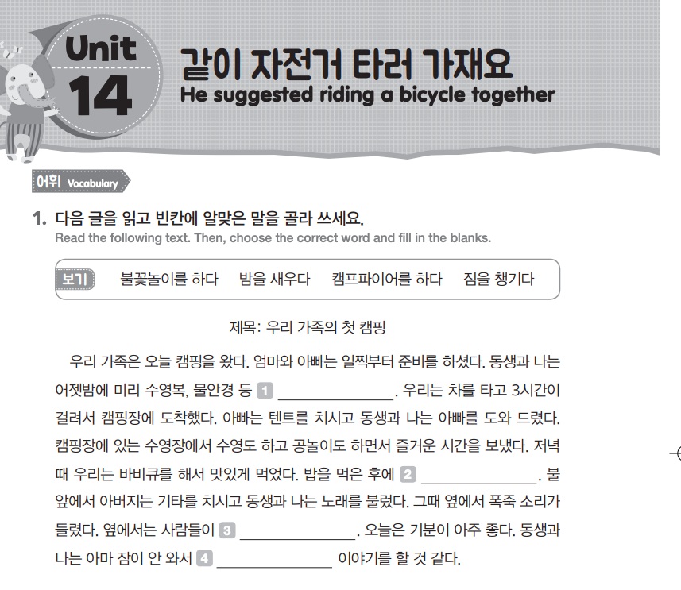
Workbook P.52-55 (숙제)
정답:
짐을 챙겼다 2) 캠프파이어를 했다 3) 불꽃놀이를 했다 4) 밤을 새워서
재미한국학교협의회 (NAKS)
The National Association for Korean Schools

Slide 48
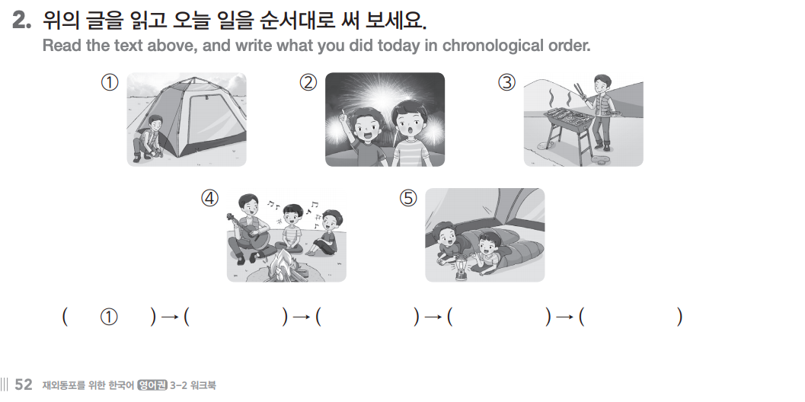
3
4
2
5
재미한국학교협의회 (NAKS)
The National Association for Korean Schools

Slide 49
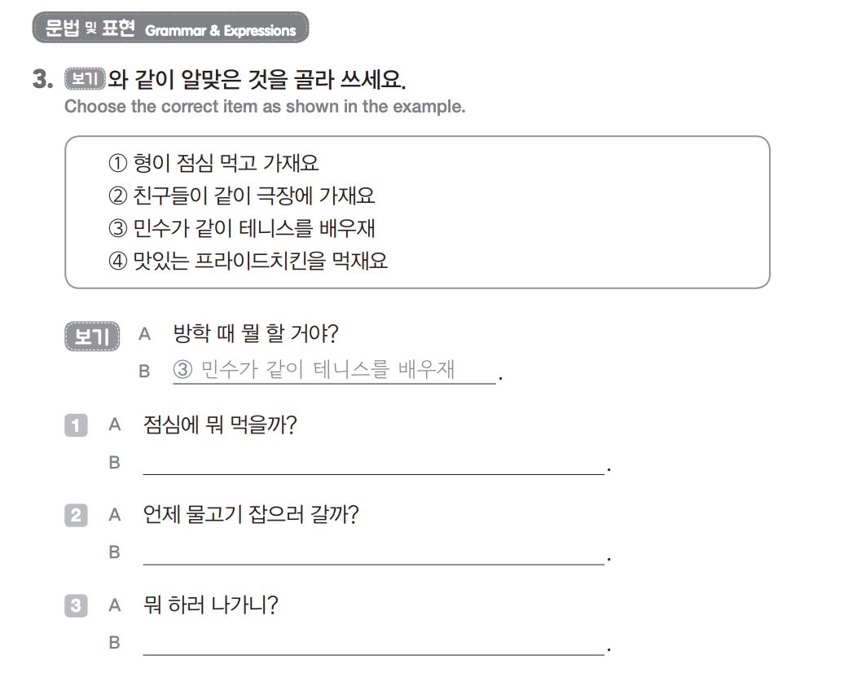
맛있는 프라이드 치킨을 먹재요.
형이 점심 먹고 가재요.
친구들이 같이 극장에 가재요.
재미한국학교협의회 (NAKS)
The National Association for Korean Schools

Slide 50
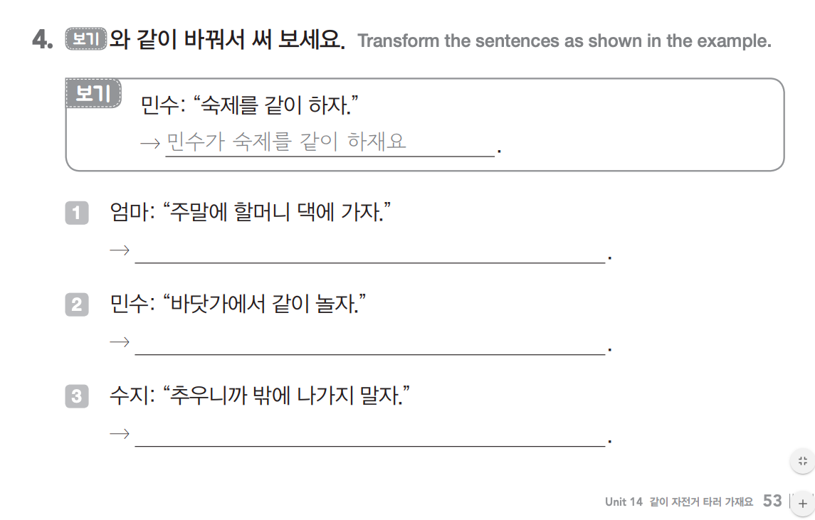
엄마가 주말에 할머니 댁에 가재요.
민수가 바닷가에서 같이 놀재요.
수지가 추우니까 밖에 나가지 말재요.
재미한국학교협의회 (NAKS)
The National Association for Korean Schools

Slide 51
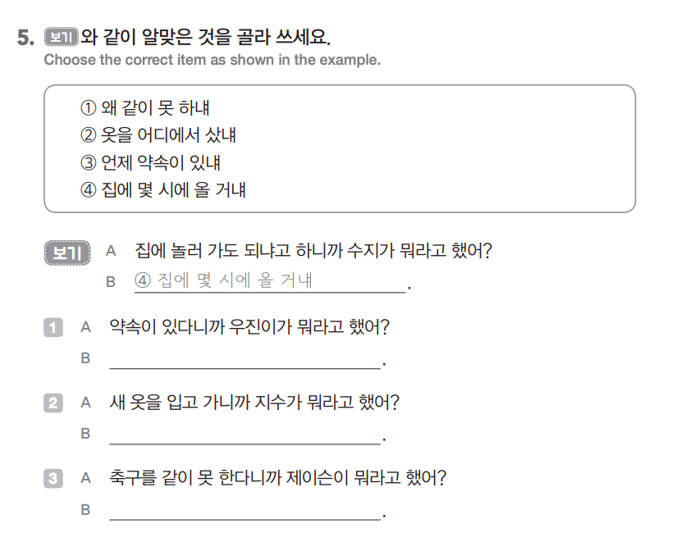
언제 약속이 있냬.
옷을 어디에서 샀냬.
왜 같이 못 가냬.
재미한국학교협의회 (NAKS)
The National Association for Korean Schools

Slide 52
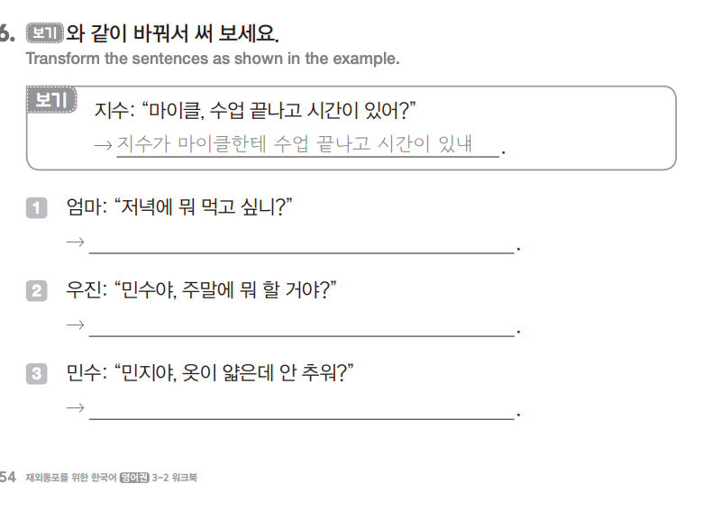
엄마가 나한테 저녁에 뭐 먹고 싶냬.
우진이가 민수한테 주말에 뭐 할 거냬.
민수가민지한테 옷이 얇은데 안 춥냬.
재미한국학교협의회 (NAKS)
The National Association for Korean Schools

Slide 53
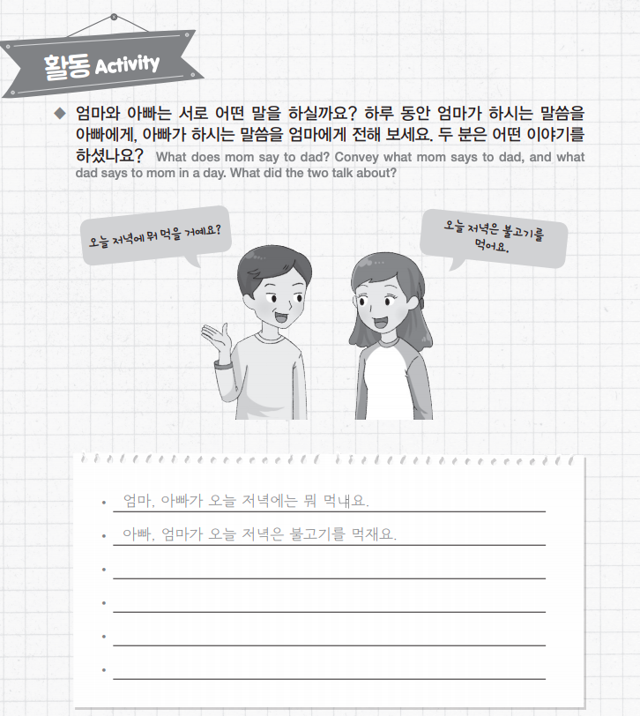
재미한국학교협의회 (NAKS)
The National Association for Korean Schools

Slide 54
오늘의 숙제
1. 오늘의 문법 PPT 복습하기
1) '의좋은 형제' 질문에 답하고 쓰기 숙제 하기
2) ‘즐거운 나의 추억＇글쓰기 (공책에)
2. Lingt.com 14과 '듣기/말하기/읽기/쓰기’ 연습하기
3. 14과 퀴즈렛으로 공부하기
http://gg.gg/i6koi
4. 워크북 14과 연습문제 풀기 (P. 52 – 55)
5. 일기 1주일 1회이상 쓰기
6. 동화책 1권 읽고 내용 요약 (선택 숙제)
재미한국학교협의회 (NAKS)
The National Association for Korean Schools

Slide 55

수고하셨습니다!
재미한국학교협의회 (NAKS)
The National Association for Korean Schools

Slide 56
References
1. 참조 교재
1) 재외동포를 위한 한국어 4-1 (영어권) Textbook and Workbook
2) 재외동포를 위한 한국어 4-1 (범용) Textbook and Workbook
2. 참조 자료
KLEAT Textbook
➭ https://kleartextbook.com/
3. 이미지 출처
➭ google.com
4. 영상 출처
➭ Youtube
https://www.youtube.com/watch?v=XdDJvXIvdyU
https://www.youtube.com/watch?v=9x8WYwaB7ug
재미한국학교협의회 (NAKS)
The National Association for Korean Schools

